Slide 1
このテンプレートはA4サイズ(297㎜×210㎜）の
印刷物を作る為のテンプレートです。
ご利用にあたっては「ご利用ガイド」をお読みください。
POINT1
テンプレートのサイズは黒の枠
(303㎜×216㎜）で
作成しています。
POINT2
印刷物の仕上がりサイズは赤の枠(297㎜×210㎜）で
作成しています。
POINT３
文字・イラスト・写真の絵柄等、
仕上がりで切れてはいけない部分は
青の枠（293㎜×206㎜）の中に収めてください。

Slide 2
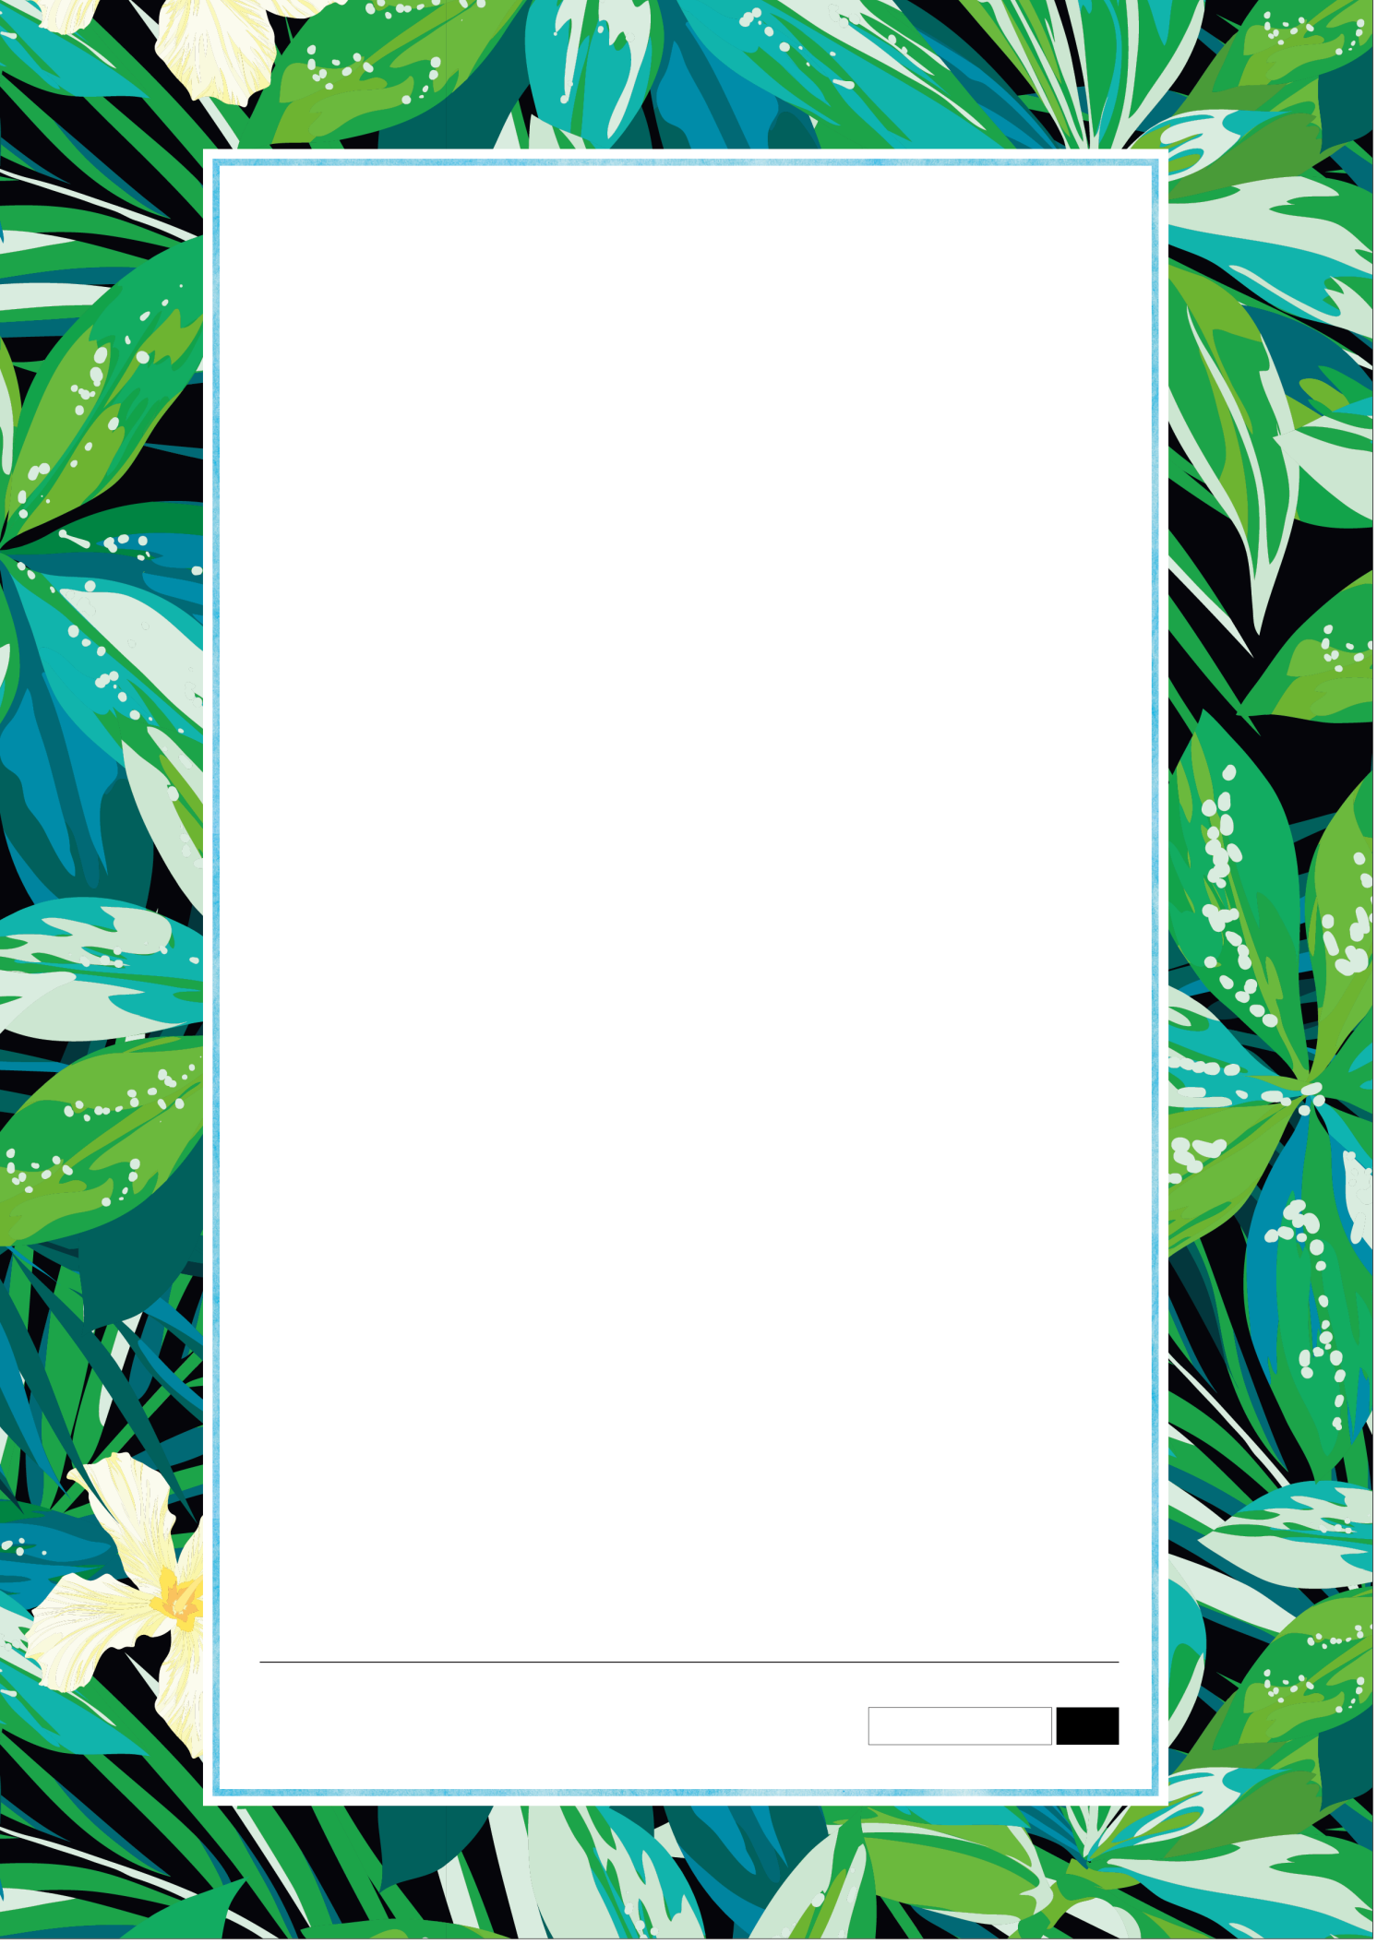




浮間アスール歯科
PRESENTS
今年も開催！
入場無料
9.14 SAT PM1:00〜4:00
ヨーヨーすくい
スーパーボールすくい
的当てゲームに挑戦！
歯医者さん体験
プレゼント
ご用意して
お待ちしています
歯科
無料相談会
お問い合わせ
浮間アスール歯科
ＴＥＬ:03-5918-8354
http://www.ukima-azul.jp/
【平日・土曜日】午前／09：30～13：00
午後／14：00～19：00

